Slide 1

SISTEMA DE INVENTARIO ESCOLAR CBTA 15
Docente:
Mario Alonso Segovia Gutiérrez
Materia:
Proyecto de una Plataforma Virtual
Alumno(s):
Inurreta Brito Gustavo Enrique
Carlos Alberto Castillo pinzon
Rodrigo Alegandro Barbosa Vidal
Michael Roman Alavez Colli

Slide 2


Problema que resuelve
La institución necesita llevar un mejor control de los bienes escolares, como computadoras, proyectores, escritorios, mobiliario, herramientas y otros recursos.
Actualmente, el control manual puede provocar pérdida de información, duplicidad de registros, dificultad para saber quién tiene asignado un bien y falta de reportes actualizados.

Slide 3

Objetivo general
Desarrollar un sistema web que permita registrar, consultar, asignar, importar, exportar y dar seguimiento a los bienes escolares de una institución, facilitando la administración del inventario y la toma de decisiones.

Slide 4

Estado actual del proyecto
El sistema ya cuenta con una base funcional. Actualmente permite iniciar sesión, administrar bienes, áreas, personal, asignaciones, historial de movimientos, pendientes, usuarios, reportes y códigos de barras.
También cuenta con importación de archivos CSV/Excel y exportación de reportes. Sin embargo, todavía existen mejoras pendientes relacionadas con validaciones, seguridad, reportes, pruebas, roles, usabilidad y control de duplicados.

Slide 5

Matriz de Prioridades y Justificación
Prioridad | Funcionalidad Pendiente | Justificación Detallada del Requerimiento | Nivel
1 | Evitar duplicados en inventario / barras | Indispensable para garantizar la integridad. Si hay duplicados, el control deja de ser confiable.
2 | Respaldo y restauración de base de datos | La información es crítica. Un respaldo evita pérdidas totales por fallas o errores del sistema.
3 | Mejorar validación de importación masiva | Permite importar masivamente datos desde Excel/CSV indicando con precisión los registros fallidos.
4 | Centralizar lógica de asignación/historial | Optimiza la arquitectura de software, reduce la duplicidad de código y mitiga errores lógicos futuros.
5 | Filtros avanzados en reportes | Facilita consultas dinámicas por área, responsable, estado o rangos de fecha para tomar decisiones.
6 | Optimizar reportes en PDF y Excel | Genera entregables limpios, completos y legibles bajo estándares profesionales para uso administrativo. | Media
7 | Mejorar mensajes de error/validaciones | Potencia la experiencia del operador indicando con precisión cómo corregir problemas de captura.
8 | Crear batería de pruebas automatizadas | Asegura la estabilidad previniendo fallos de regresión antes de liberar actualizaciones del software. | Baja
9 | Búsqueda por código mediante cámara | Agiliza el levantamiento físico localizando activos con el sensor de teléfonos o lectores externos.
10 | Optimizar interfaz para móviles | Garantiza la portabilidad para técnicos de campo, facilitando el uso cómodo en tabletas o smartphones.

Slide 6

PARTE 3. PLANIFICACIÓN DEL SPRINT
Control de Inventario Escolar
Objetivo del Sprint: Mejorar la confiabilidad del inventario escolar, reforzando la validación de datos, evitando duplicados y fortaleciendo la gestión de asignaciones y reportes.
2 Semanas
34 SP
Duración Planeada
Total Comprometido

Slide 7

Funcionalidades Seleccionadas para el Sprint
Funcionalidad | Story Points | Justificación
Evitar duplicados (No. Inventario / barras) | 5 SP | Mejora prioritaria que protege la integridad del inventario. Requiere cambios en base de datos, validaciones y pruebas.
Validación de importación Excel/CSV | 8 SP | Tarea compleja que implica leer archivos, validar encabezados, revisar filas y mostrar errores claros.
Centralizar asignaciones e historial | 8 SP | Tiene riesgo medio porque afecta una parte importante del sistema. Debe evitarse romper asignaciones existentes.
Gestión de roles de usuario | 5 SP | Ayuda a separar mejor permisos de administrador y visualizador. Requiere revisar rutas, middleware y vistas.
Filtros avanzados en reportes | 5 SP | Mejora el uso del sistema para el cliente. Implica modificar consultas, formularios y exportaciones.
Mensajes de error y validación | 3 SP | Es menos complejo, pero aporta mucho a la experiencia del usuario.

Slide 8






Justificación de la Selección
1. Estabilización de Riesgos Técnicos
2. Usabilidad y Operación Diaria
Primero se trabajará en corregir los problemas más importantes del sistema de inventario. Se evitará que existan códigos repetidos, se mejorará la importación de datos desde archivos de Excel o CSV y se organizará correctamente el historial de asignaciones sin afectar la información que ya está registrada.
Después de asegurar que la información sea correcta, se implementarán mejoras para facilitar el uso del sistema. Se definirán los permisos de cada usuario según su rol, se mejorarán los filtros para generar reportes más fácilmente y se agregarán mensajes de advertencia claros para reducir errores al utilizar la aplicación.
Estrategia del Backlog: Se eligieron estas funcionalidades porque ayudan a que el sistema sea más seguro, confiable y fácil de usar. Primero se solucionan los problemas que pueden afectar la información, como los códigos duplicados, la importación de datos y las asignaciones. Después se agregan mejoras que facilitan el trabajo diario de los usuarios, como los permisos, los reportes y los mensajes de ayuda.
Page
05

Slide 9


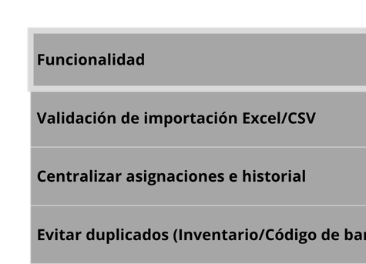
Justificación de Story Points
Justificación de las estimaciones
Se evaluaron cuatro factores para asignar los Story Points:
Complejidad
Riesgo
Cantidad de trabajo
Incertidumbre técnica

Slide 10

Justificación de cada funcionalidad
1. Importación Excel/CSV – 8 SP
Validación de archivos
Revisar encabezados y filas
Detectar errores y duplicados
Alto riesgo por carga masiva
3. Evitar duplicados – 5 SP
Validación al crear y editar bienes
Revisar datos existentes
Riesgo medio
2. Asignaciones e historial – 8 SP
Actualiza responsable y área
Registra movimientos del inventario
Evita inconsistencias
Reorganiza lógica existente

Slide 11

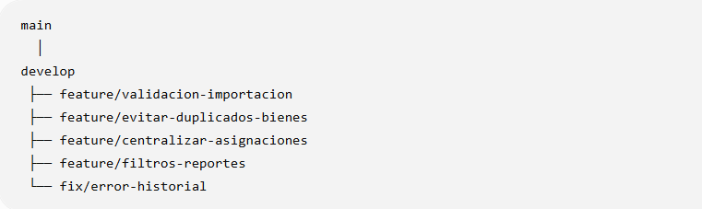
Estrategia de Git
Ramas
main: versión estable
develop: integración del Sprint
feature: nuevas funcionalidades
fix: corrección de errores

Slide 12
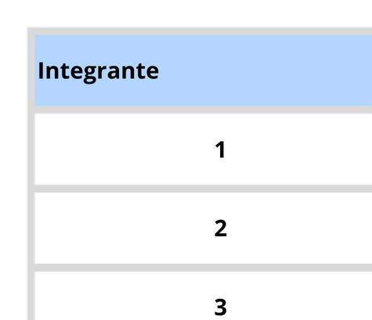

Organización del trabajo
Integración de cambios
✔ El Scrum Master revisa cada funcionalidad.
✔ Merge a develop cuando esté terminada.
✔ Al finalizar el Sprint se hace merge a main.
✔ Nunca se trabaja directamente sobre main.

Slide 13
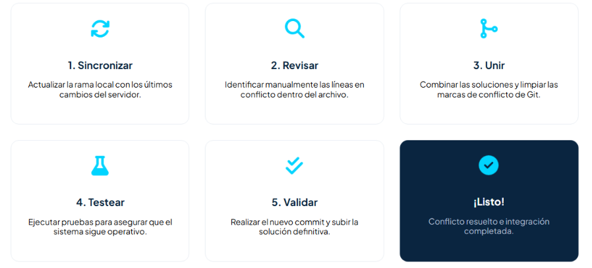
PROTOCOLO DE RESOLUCIÓN

Slide 14
MEDIDAS DE PREVENCIÓN
Comunicación constante: Avisar sobre archivos críticos.
Sincronización previa: Actualizar antes de empezar.
Commits atómicos: Cambios pequeños y frecuentes.
Pull Requests: Revisión por pares antes del merge.
División de tareas: Evitar solapamiento en archivos.

